Slide 1
LES FIGURES DE STYLE EXERCICES(1) NIVEAU:L2 MATIERE:ETUDE DE TEXTES ENSEIGNANTE: Mme BOUSSAD ASSIA https://fr-fr.facebook.com/photo/?fbid=1316503948417996&set=les-figures-de-style

Slide 2
EN GUISE DE RAPPEL…

Slide 4
QUESTION 1 Commentez le schéma suivant à la lumière de ce que vous avez déjà étudié en cours.

Slide 5
https://mondnbdanslapoche.files.wordpress.com/2016/06/figures-de-style.png?w\u003d1200

Slide 6
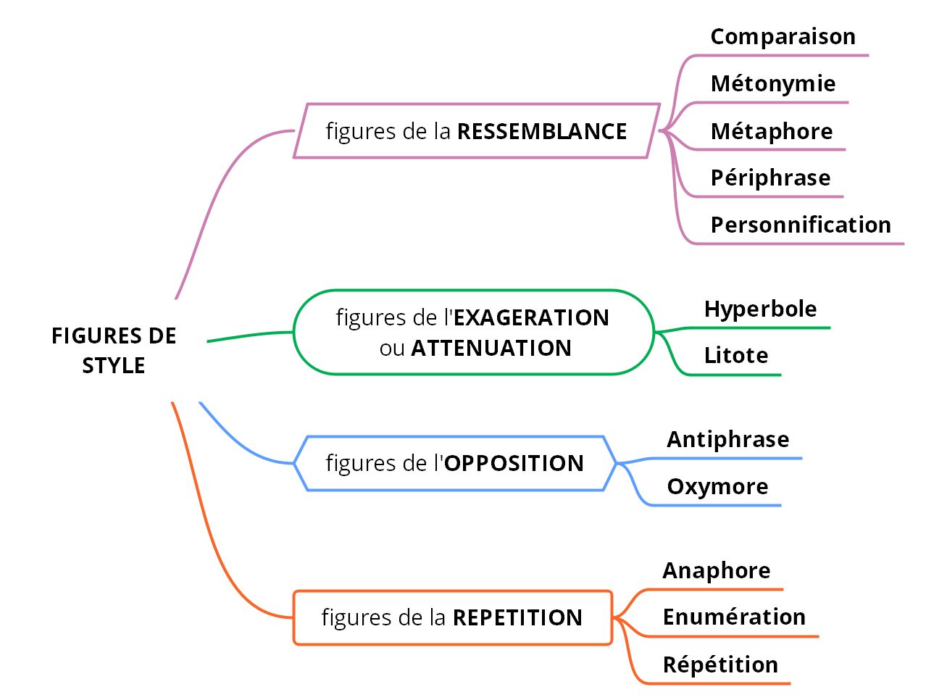

Slide 7
QUESTION 2 Identifiez les figures de style dans les extraits suivants.

Slide 13
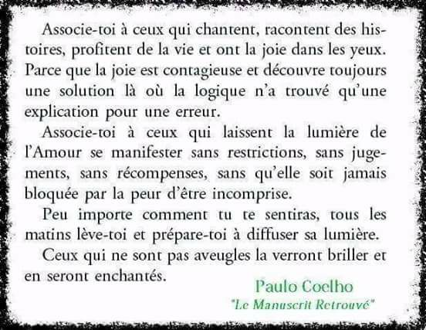

Slide 17
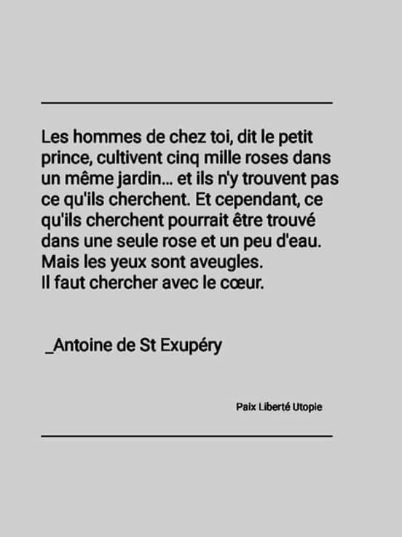

Slide 34
